Slide 1
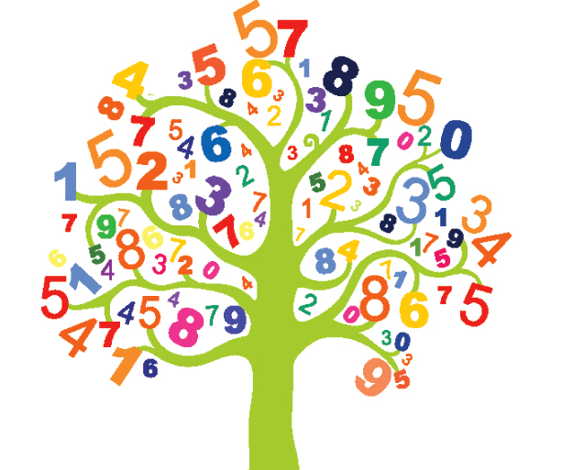
(2-3): القسمة على عدد كلي أو عدد عشري - الحصة الأولى إعداد المعلمة: أ. نوره راشد
رئيسة قسم الرياضيات : هنادي العمران
مديرة المدرسة : أ / ليلى حسين اكبر

Slide 2
التمهيد

Slide 4
6 × ..... = 18
5
4
3

Slide 5
..... × 8 = 72
9
8
7

Slide 6
8092 = ...........
0,8092
8092,0
80,92

Slide 7
16,09 ÷ 10 = .....
1,609
0,1609
160,9

Slide 8
عرض الدرس

Slide 9
صفحة 76
6
4,8

Slide 10
صفحة 76
8
0,8
0,8
48
0,8
00

Slide 11
صفحة 77
022,7
0,06
24
544,8
3
0,18
48
18
064
00
48
168
168
000

Slide 12
صفحة 78
,
0,46
0,0839
0,0265

Slide 13
فاصل تعليمي

Slide 14
أوجدي الاختلاف
تحديد الاختلاف بالضغط عليه في الصورة العلوية

Slide 15
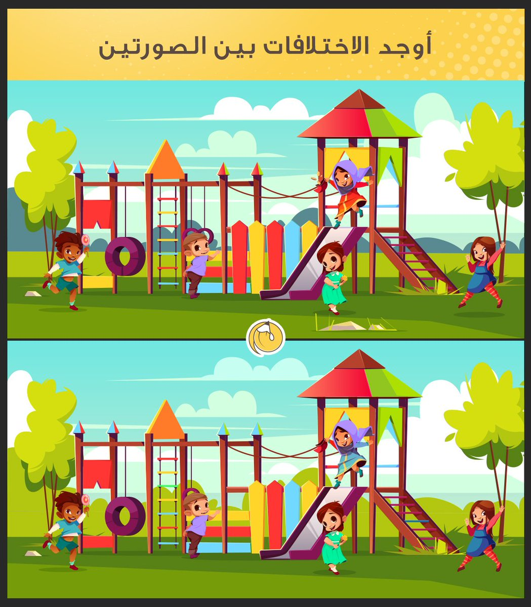

Slide 16
اضغطي على الدائرة مرتين لإظهار السؤال
السؤال الثالث
السؤال الأول
السؤال الخامس
السؤال الرابع
السؤال الثاني

Slide 17
السؤال الأول
04,06
6
24,36
24
36 0
36
00

Slide 18
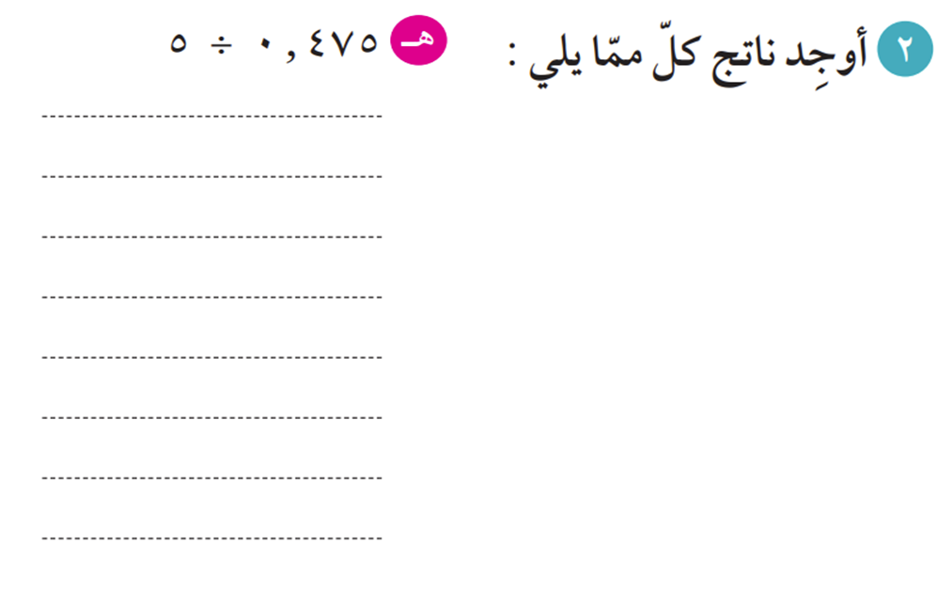
السؤال الثاني
0,095
5
0,475
45
025
25
00

Slide 19
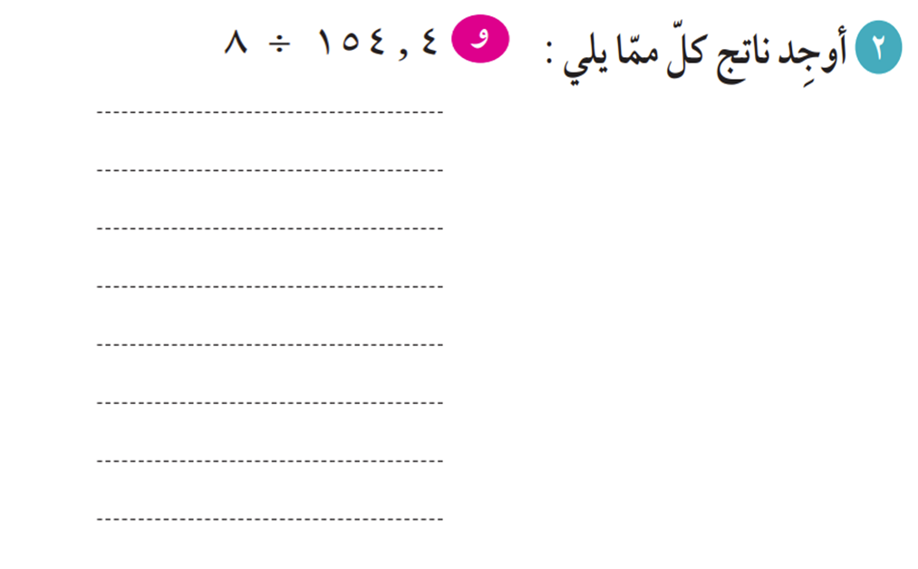
السؤال الثالث
019,3
8
154,4
8
74
72
024
24
00

Slide 20
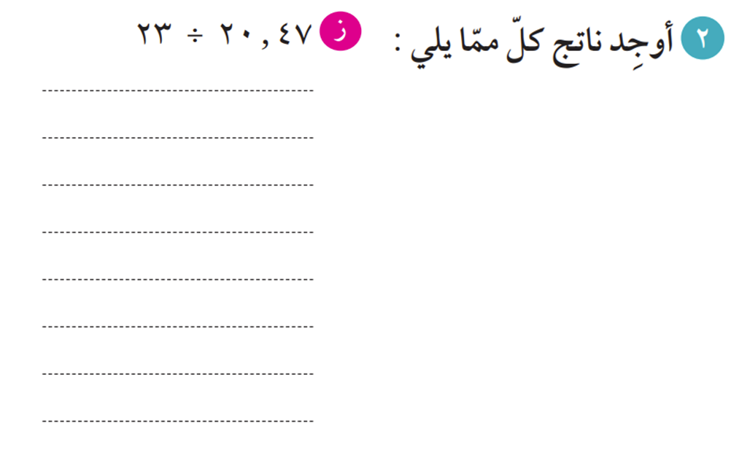
السؤال الرابع
00,89
23
20,47
4 18
07 02
207
000

Slide 21
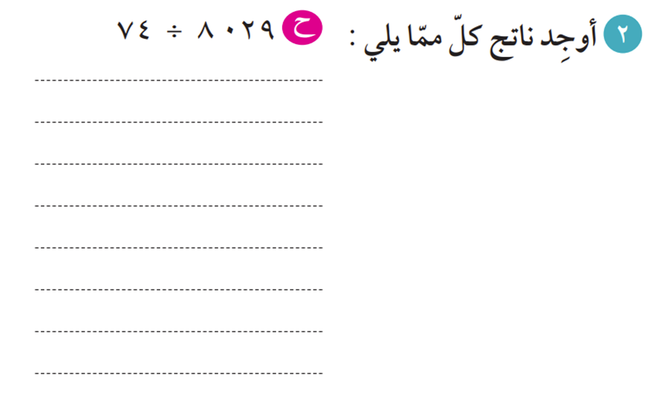
السؤال الخامس
0108,5
74
8029,0
74
0629
592
0370
370
000

Slide 22
التقييم المختصر

Slide 23
التقييم المختصر
ما هي خطوات القسمة المطولة ؟

